Slide 1
Management de l’innovation :
Le marketing au service de l’innovation
Neddra CHATTI
2023/2024

Slide 2
I. Définition du marketing
Le marketing consiste à planifier et mettre en œuvre l’élaboration, la tarification, la promotion et la distribution d’une idée, d’un produit ou d’un service en vue d’un échange mutuellement satisfaisant pour les organisations comme pour les individus.

Slide 3
La Victoire du Client : le rôle du client dans le processus d’innovation
De la rareté du produit à la rareté du client
Le consommateur est plus que jamais devenu roi, il dicte ses besoins au marché.
La globalisation et la mondialisation ont contribué à étendre le pouvoir des clients en inondant de nouveaux marchés de leurs produits.
Dorénavant, les consommateurs ont le choix et ils le savent : ils n’hésitent plus à changer de magasin, ou d’hypermarchés si le produit qu’ils cherchent n’est pas disponible en rayon. Il y a encore une vingtaine d’années, ils devaient s’adapter aux produits mis en rayon dans le magasin le plus proche de chez eux.
Aujourd’hui, Internet et l’explosion commerciale permettent aux clients d’être maître du sujet.

Slide 4
1. Les étapes de l’étude Marketing
Choix de
l’idée
Le concept
L’analyse
stratégique
La stratégie
Marketing
Le Marketing
Mix
Diagnostic de la situation:
Marché, concurrence, interne
Analyse du portefeuille
La production
et
le lancement
Choix des options fondamentales :
Segmentation, ciblage et positionnement
Choix d’une stratégie de développement
Marketing Mix : Produit, Prix, Distribution, Communication

Slide 5


a. Le concept
Un concept est une idée travaillée et approfondie sous un angle marketing
Marketing
Par qui le produit sera utilisé?
Comment?
Pourquoi?

Slide 6
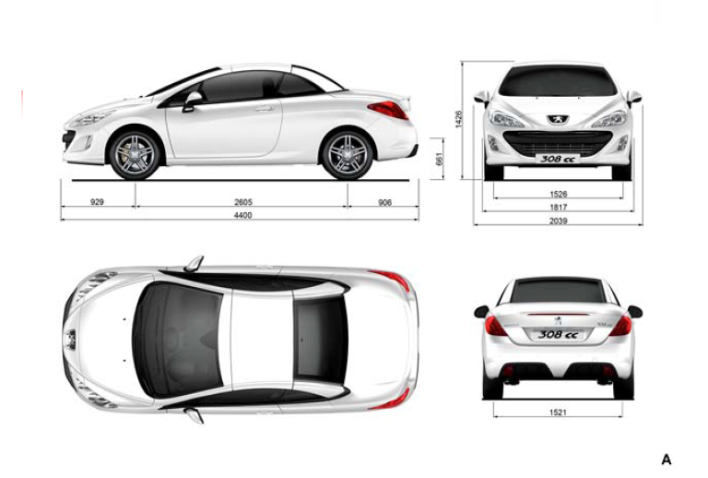




a. Le concept
Le visuel
Le nom de la marque
Le nom du produit
La notice d’utilisation
Le prix

Slide 7

b. Le test du concept
Une fois les concepts formulés, il est essentiel de les tester auprès des clients potentiels.
Approfondir le concept et identifier des pistes d’amélioration
Evaluer son acceptabilité par les clients potentiels
Commencer à réfléchir aux modalités de lancement et sur les caractéristiques du produit
Objectifs

Slide 8
b. Le test du concept
Les éléments mesurés lors d’un test de concept
Eléments évalués |  | Objectifs
Evaluation globale
Clarté | Vérifier si les répondants comprennent le concept
Originalité | Vérifier si le concept est perçu comme nouveau et spécifique
Crédibilité | Vérifier si les répondants croient au bénéfice annoncé
Utilité | Vérifier si les répondants attribuent une valeur perçue au futur produit

Slide 9
b. Le test du concept
Les éléments mesurés lors d’un test de concept
Eléments évalués |  | Objectifs
Détail du produit
Caractéristiques du futur produit | Vérifier si les caractéristiques voulues du produit sont bien perçues par les consommateurs
Freins et motivations | Comprendre les freins et les motivations à l’achat et à l’utilisation
Conditions d’utilisation | Voir dans quel contexte et comment les répondants se voient utiliser le produit pour mieux préciser la cible
Fréquence d’utilisation | Comprendre la fréquence d’utilisation envisagée pour mieux évaluer le potentiel de ventes
Souhaits d’améliorations | Améliorer le concept/les caractéristiques

Slide 10
Les clients et l’innovation
La courbe de diffusion de nouveaux produits d’Everett Roger a été introduite dans son livre « Diffusion of Innovations » en 1962.
Cette théorie de la diffusion des innovations reste une des références aujourd’hui. L’idée principale est d’associer les différents groupes de clients correspondants aux différentes phases d’adoption d’une nouveauté. Certaines personnes sont plus ouvertes à la nouveauté et à l’innovation que d’autres.
Donc il est essentiel pour l’entreprise de comprendre comment son innovation peut passer d’un marché niche à un marché de masse (qui présente toujours plus de 60% de part de marché) et comment elle peut favoriser ou accélérer cette évolution.

Slide 11
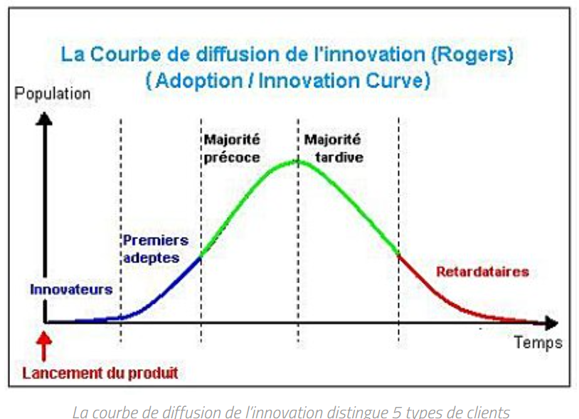
La courbe de diffusion et les 5 types de clients

Slide 12
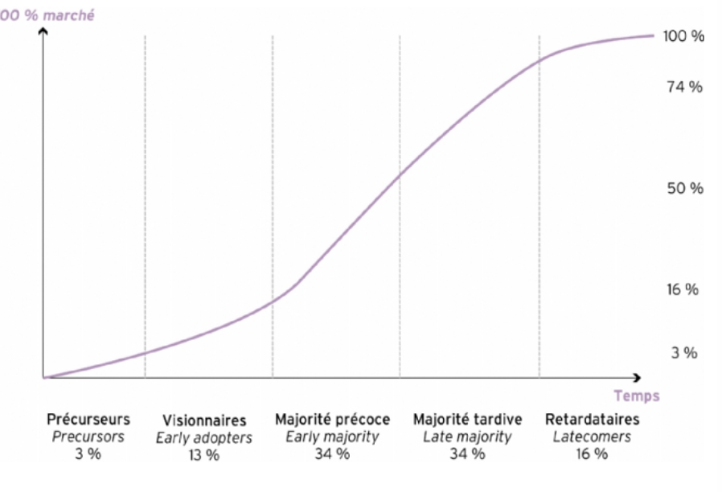
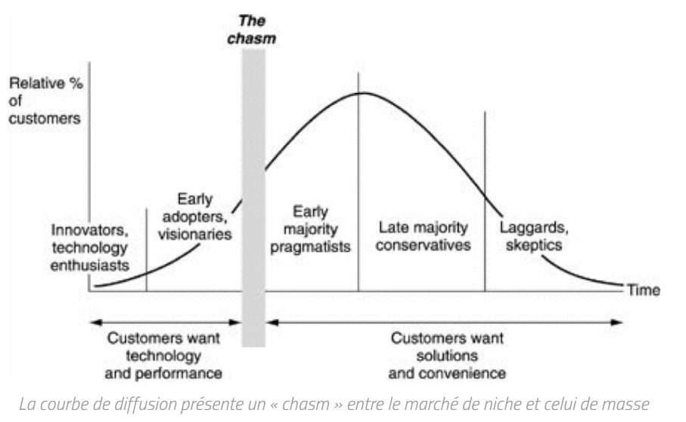
Accès au marché de l’innovation
En 1991, Geoffrey Moore a introduit dans son ouvrage « Crossing the Chasm » un nouvel terme « the chasm » (l’abîme).
Ils s’agit un passage entre les Premiers Adeptes et la Majorité Précoce. Ce passage est essentiel car c’est là où l’innovation sort de son marché niche et entre dans un marché de masse.
L’innovation échoue s’il le marché n’atteint pas le seuil critique des Innovateurs et les Premiers Adeptes.

Slide 13
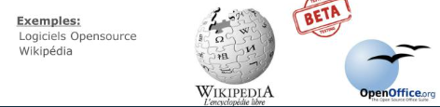
Exemple : Le marketing collaboratif, un concept : le crowdsourcing
Méthode de management consistant à utiliser la créativité, l’intelligence, le savoir-faire et le temps d’un grand nombre d’internautes. Cette méthode est peu coûteuse, permet de créer rapidement un volume important de contenu, de résoudre des problèmes, voire même de la R&D.

Slide 14




c. La stratégie Marketing
Stratégie Marketing
Segmentation
Ciblage
Positionnement
Marketing Mix

Slide 15

c.1 La segmentation
La segmentation consiste donc à découper le marché en sous-ensembles d’acheteurs homogènes par rapport à l’usage du produit.
Ce découpage se fait en fonction de critères de segmentation

Slide 16
c.1 La segmentation
Segment A
Segment C
Segment B
Un groupe de consommateurs qui partagent les mêmes désirs face au produit
MARCHE

Slide 17



c.1 La segmentation
Exemple de segmentation
Age
Sexe
CSP

Slide 18
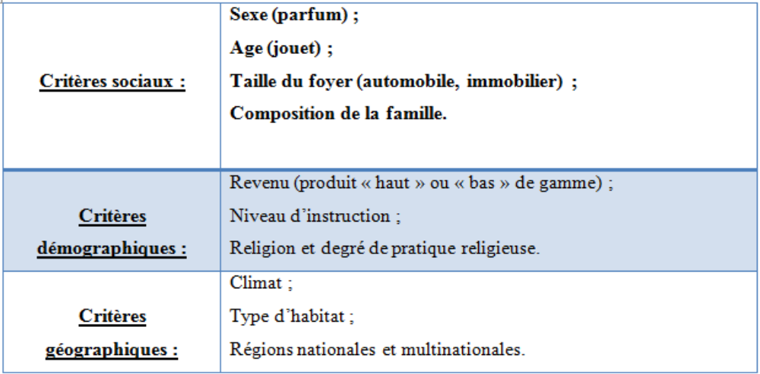
2. Les critères de segmentation
La segmentation sociodémographique ou géographique: basée sur l’hypothèse selon laquelle ce sont les différences dans les profils qui sont à l’origine des différences dans les avantages recherchés et dans les préférences.

Slide 19

c.2 Le ciblage
Cible = ensemble des segments que l’entreprise décide de satisfaire en priorité

Slide 20
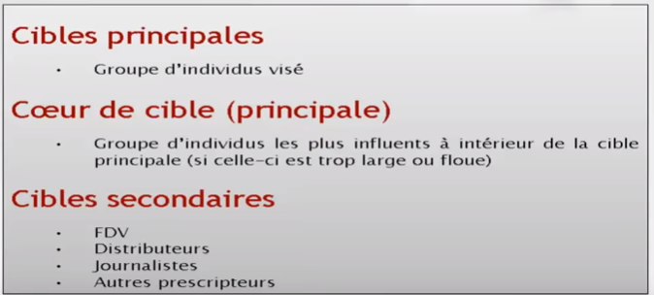
LES CIBLES

Slide 21
c.3 Le positionnement
Le positionnement définit la manière dont la marque ou l’entreprise veut être perçue par les clients cibles.

Slide 22
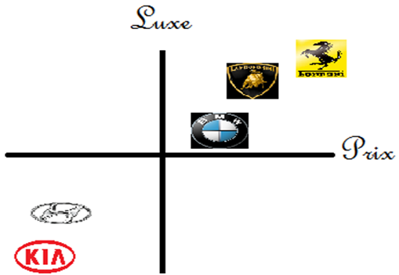
c.3 Le positionnement
Exemple:

Slide 23
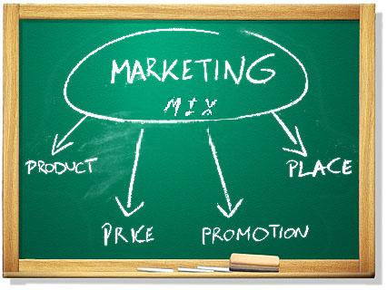
d. Le marketing mix – les 4P

Slide 24

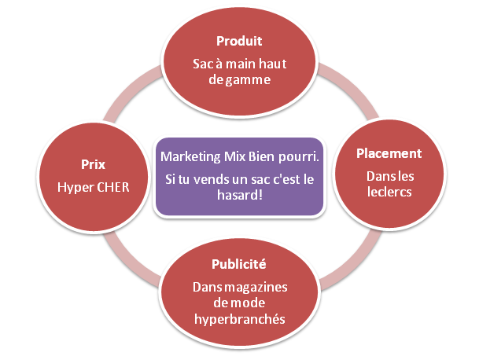
d. Le marketing mix – les 4P
Exemple de mix non cohérent

Slide 25
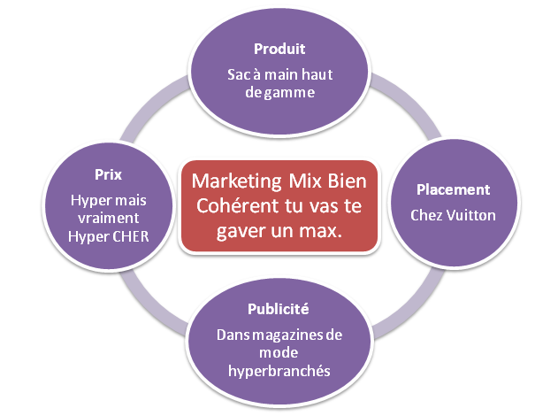
d. Le marketing mix – les 4P
Exemple de mix cohérent

Slide 26





d.1 La politique produit
Les composantes du produit
La packaging
L’étiquette
La garantie et le SAV
La marque
Les signes de qualité

Slide 27
Exemple : Co création et open innovation
La co-construction de produits : le cas Lego
La co-construction avec les clients est une méthode de plus en plus prisée et utilisée par les entreprises.
Chaque niveau de l’entreprise peut y voir un intérêt : direction générale, direction marketing, R&D…
Les clients ne sont plus seulement vus comme des consommateurs de produits finis ou des bêta-testeurs mais comme des instigateurs de nouveaux produits.
Une marque est exemplaire dans ce processus de co-création. Lego a ainsi lancé Lego Ideas il y a bientôt 10 ans.

Slide 28
Exemple : Decathlon Création
Cette plateforme digitale permet, en effet, aux clients de partager leurs idées, puis de les voir se transformer en concept, en prototype et, enfin, en produit industriel commercialisable en France mais aussi à l’étranger.
Les personnes présentes à la réunion expliquaient alors y trouver leur compte : Decathlon reste propriétaire des contributions et finance le développement ; Bruno voit son idée devenir réalité et reçoit même une récompense pécuniaire.

Slide 29

d.3 Le nom de la marque
Un nom doit être:
Original
Evocateur
Connoté positivement
Disponible juridiquement
Mémorisable facilement
Dans différentes langues (international)

Slide 30

d.4 Le packaging
Les fonctions du packaging dans l’innovation
Contenir le produit
Fonction technique
Protéger le produit
Faciliter le transport
Fonction marketing
Attirer le consommateur
Identifier le produit, la marque ou l’entreprise
Véhiculer une image

Slide 31


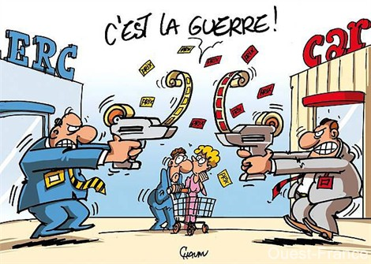

d.5 La politique prix
Coût de production
Prix psychologique
Prix des concurrents
Le prix

Slide 32
Le prix psychologique ou prix d’acceptabilité
Comment déterminer le prix psychologique par le tableau de calcul ?
Pour déterminer le prix psychologique, on cherche à connaitre par une enquête le prix optimal considéré par la majorité des consommateurs en proposant 2 questions :
À Partir de quel prix n’achetez-vous pas ce produit car vous le trouvez trop cher ?
En dessous de quel prix n’achetez-vous pas ce produit car vous le jugeriez de mauvaise qualité ?

Slide 33
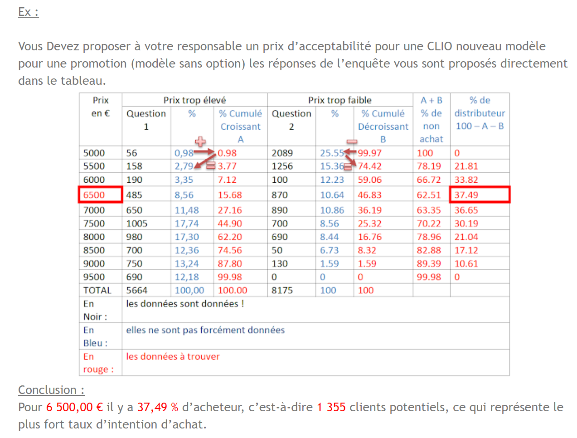

Slide 34
Exemple : Une stratégie prix révolutionnaire
Le « PAY WHAT YOU WANT », une formule « payante » ?
Le système du « payez ce que vous voulez », initié par le groupe de rock Radiohead, s’est aujourd’hui développé dans de multiples secteurs, comme l’hôtellerie, la restauration ou la distribution de vêtements.
Restaurants, nuits d’hôtels, œuvres d’art ou même conseils juridiques, le système du « pay what you want » (payez ce que vous voulez) continue d’attirer les consommateurs, tout comme les commerces à la recherche de buzz.

Slide 35
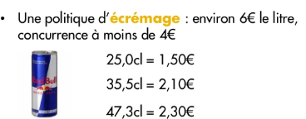
Les différentes politiques de prix par rapport aux concurrents
Le prix final doit respecter les lignes directrices de la politique habituelle de l’entreprise en matière de tarification. Il s’agit d’adhérer à l’image de la firme perçue par les clients et à son positionnement vis-à-vis de la concurrence.
La politique d’écrémage
Elle consiste à fixer un prix relativement élevé de manière à ne toucher qu’une clientèle limitée, c’est à dire un segment du marché acceptant des prix élevés et réaliser ainsi des marges bénéficiaires confortables.
Cette politique convient :
- en phase de lancement d’un produit car les consommateurs sont moins sensibles au prix dans cette phase du cycle de vie.
- à une production restreinte ou quand les ressources financières de l’entreprise sont modestes (investissement commercial limité).
Cependant, cette politique freine l’augmentation des ventes (segment restreint). En outre elle incite les concurrents, attirés par l’espérance de marges substantielles, à s’installer sur le marché.

Slide 36

La politique de pénétration du marché
Elle consiste à conquérir rapidement, une part importante d’un vaste marché, grâce à un prix bas, mais à l’aide d’une publicité intense et d’une politique de distribution de masse.
Le choix d’une telle politique se justifie quand :
- les ventes sont très sensibles au prix, même en période de lancement ;
- on peut réaliser des économies d’échelle sur les coûts unitaires ;
- on sait que le produit sera immédiatement menacé par une vive concurrence dès le lancement ;
- il n’existe pas de « marché d’élite ».
Par ce choix, l’entreprise élève des barrières face aux concurrents potentiels et acquière sur le marché une position de leader.
Cependant cette politique est très coûteuse, elle exige de gros investissements en production et en commercialisation.

Slide 37
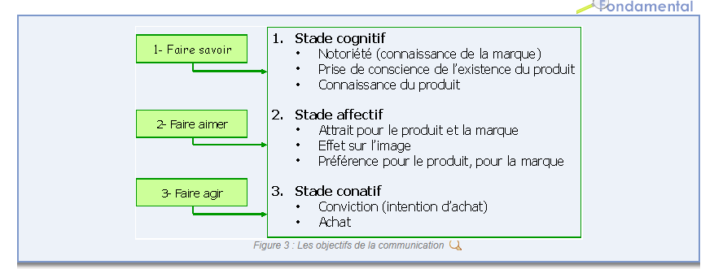
Les objectifs de la communication

Slide 38
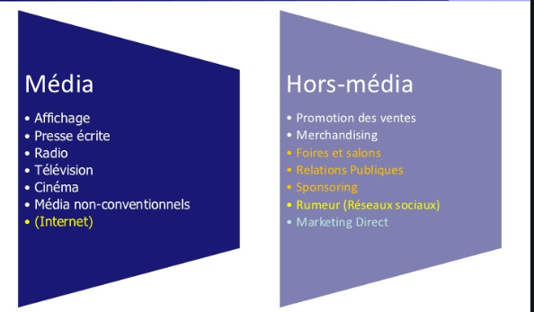
Les principales techniques de communication

Slide 39
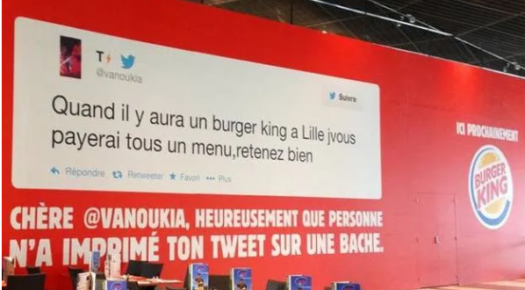
Exemple : Communication innovante

Slide 40
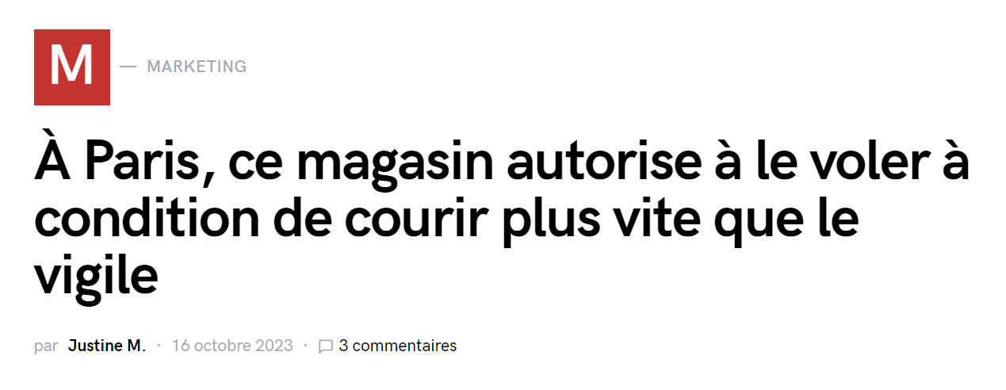
https://www.bfmtv.com/replay-emissions/le-choix-d-angele/un-magasin-de-sport-incite-ses-clients-a-voler_VN-202310190047.html

Slide 41
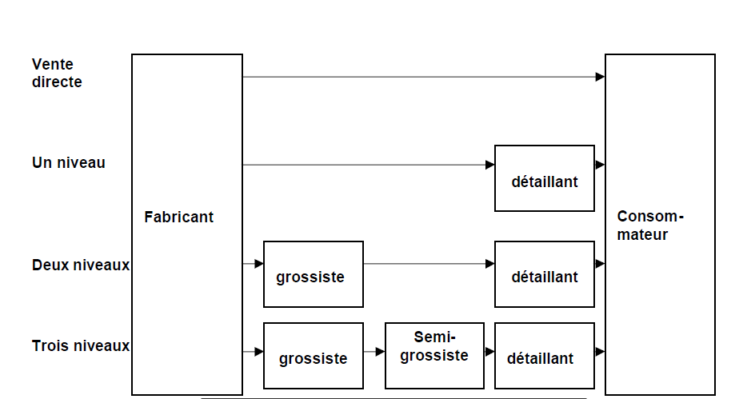



Les différents circuits de distribution

Slide 42
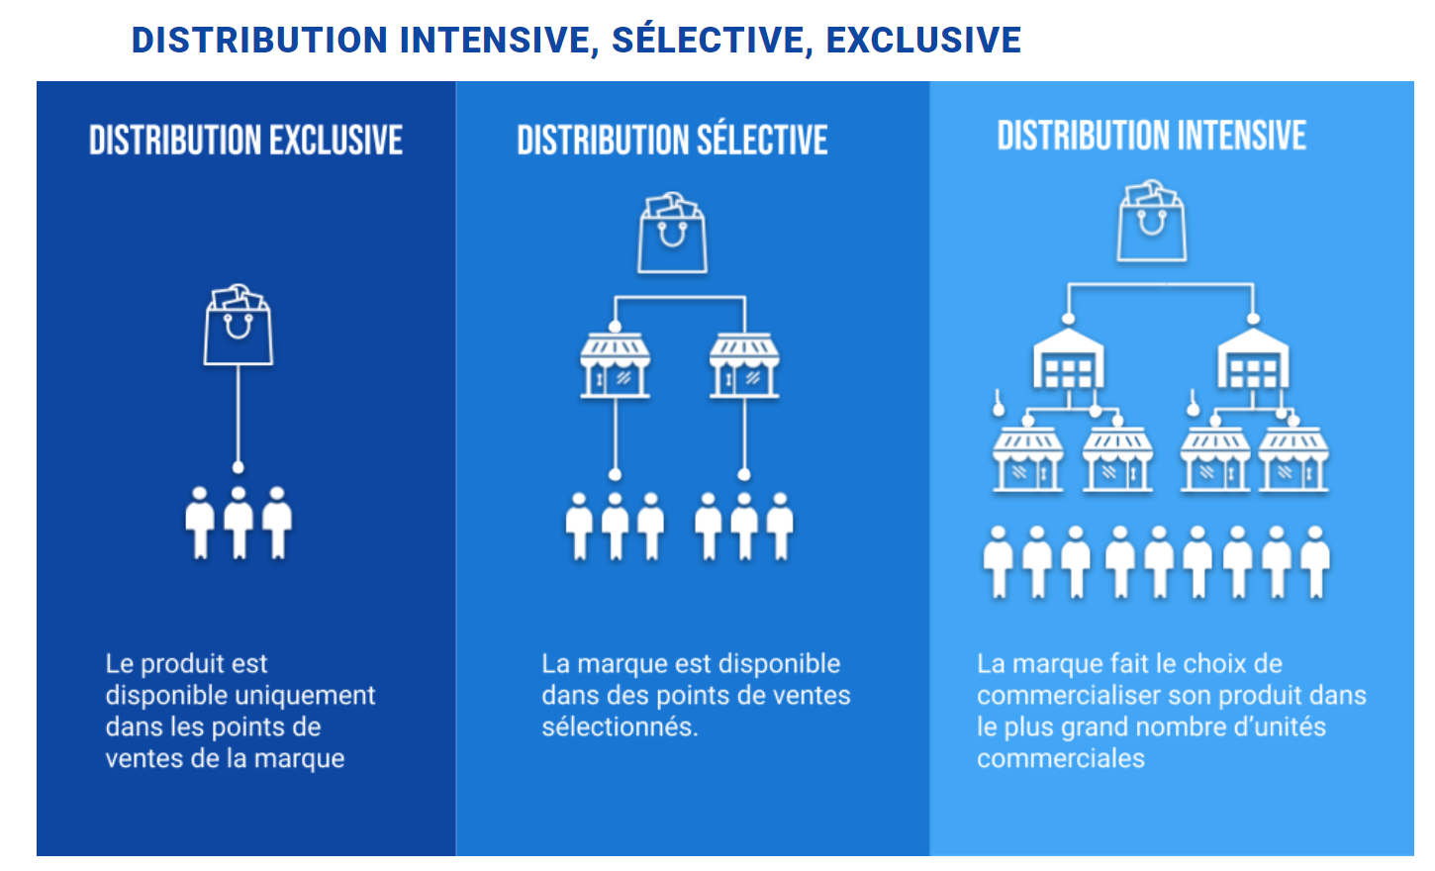

Slide 43

Choix de l’intensité de la couverture de distribution
Le nombre d’intermédiaires qu’il convient d’utiliser pour chaque niveau de distribution est fonction du degré de couverture du marché visé par l’entreprise. On peut imaginer trois types de couverture :
la distribution intensive a pour objectif de saturer le plus vite possible les marchés potentiels en étant présent dans un maximum de points de vente.

Slide 44

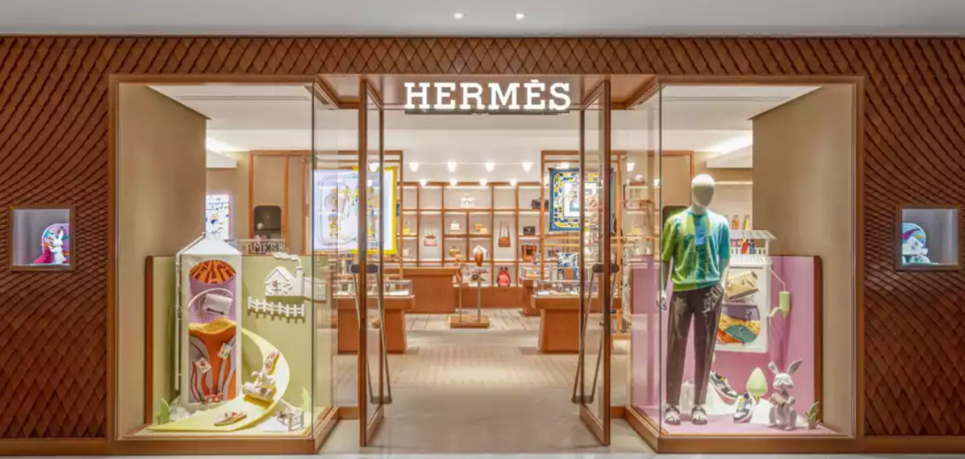
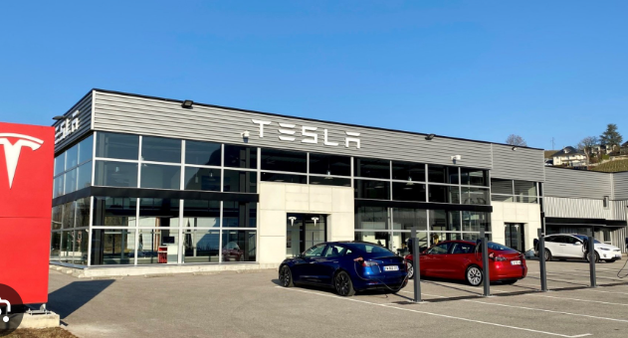
la distribution sélective a pour objectif de limiter le nombre de détaillants pour établir des relations de coopération plus fortes et éviter de disperser son effort.
la distribution exclusive a pour objectif de réserver la distribution à quelques points de ventes spécialisés, voire un point de vente sur une zone géographique limitée afin de conserver un meilleur contrôle des intermédiaires et garder au produit une image de prestige.

Slide 45
Expérience client
L'expérience client désigne l'ensemble des émotions et sentiments ressentis par votre client ou cliente tout au long de ses interactions avant votre entreprise, c'est-à-dire avant, pendant et après l'achat d'un produit ou service.
Decathlon
Netflix
Amazon
MacDonald’s
Starbucks

Slide 46
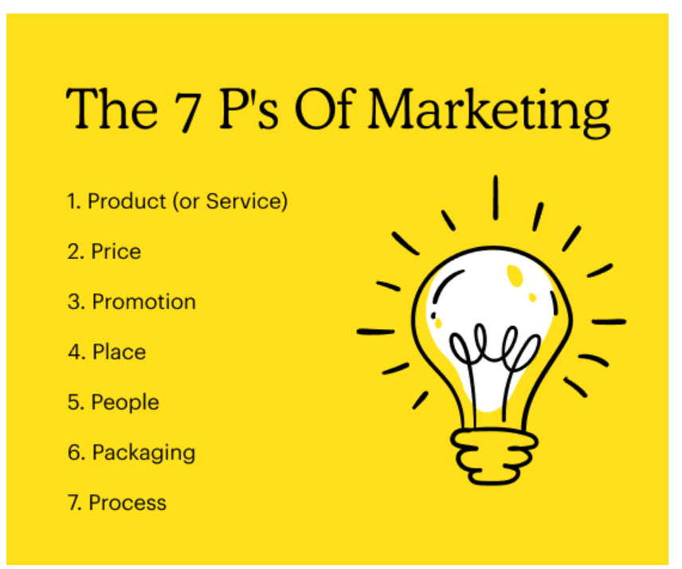
Il est possible que l’on vous parle aussi de…

Slide 47
FIN

